Slide 1
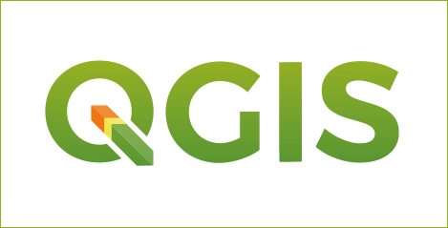
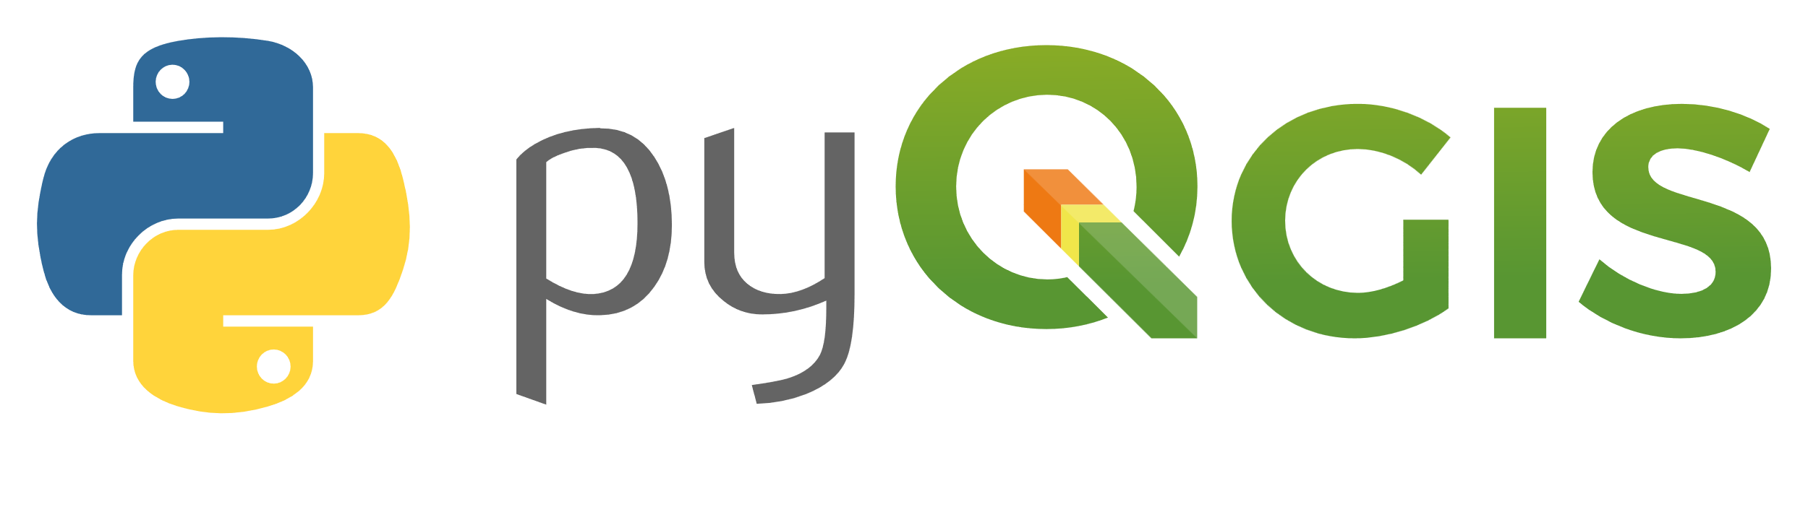
CURSO INTRODUCTORIO
A
PYQGIS
Ing. Amb. Carlos Giménez
Julio - 2023

Slide 2
Contenido del curso
QGIS, QT, Python y PYQGIS
PyQGIS, PyQt y Qt Designer.
La API de QGIS y la API de python para qgis
Python, breve introducción (Preguntas frecuentes y estructura de datos)
Scritps en python para geoprocesamiento
Operaciones con vectores
Cargar capas vectoriales mediante Python:
Operaciones con datos raster
Cargar capas ráster mediante python:
Proyectos de QGIS.
Model builder

Slide 3
Introducción
¿Para que sirve programar con Python en GIS?
Automatizar geoprocesos y otros actividades de procesamiento de datos
Composición de mapas y atlas
Desarrollar flujos de colecta, procesamiento, análisis y reporte de datos
Creación de complementos o plugins
Creación de aplicaciones independientes

Slide 4
Objetivo del curso
Aprender a utilizar las API de QGIS
Introducir al participante en el uso de Python en QGIS para la automatización de procesos de tratamiento de datos espaciales
Aprender a utilizar el Diseñador gráfico y exportar algoritmos en python

Slide 5

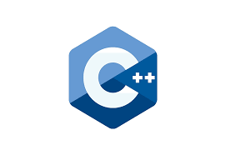
1. QGIS, QT, Python y PYQGIS
Qgis: Software Libre especializado en el tratamiento de datos geograficos escrito en C++.
Qt: Qgis utiliza el framwork Qt (Qt5) para el desarrollo de la interfaz gráfica y el manejo de eventos y otras funciones del software (también escrito en C++).
API de QGIS (C++): Qgis provee una API que expone las clases y métodos desarrollados en C++ y Qt
PyQGIS o QGIS Python API: PYQGIS es una biblioteca de enlace (wrapper) de Python para acceder a la API de QGIS escrita en C++. PyQgis se integra con PyQt (el wrapper de Python para Qt), lo que permite la utilización de las clases de QGIS y Qt
Cuando utilizamos PyQT o PyQGIS estamos ejecutando código de clases de en C++ a través de los enlaces de Python.

Slide 6
2. Repaso de Python: Tipos de datos básicos
Python es un lenguaje de programación de alto nivel (es fácil de usar y comprender para el programador) y está orientado a objetos, lo que permite generar un código más sensillo, comprensible y válido para diversas máquinas. Además, Python también admite otros paradigmas de la programación, como la programación procedural y la programación funcional.
Tipos de datos básicos
Tipo | Descripción | Ejemplo
int | Valores enteros | 4
float | Decimales | 3.1415
str | Cadenas de texto | 'Hot'
bool | True/false – Verdadero/Falso | True

Slide 7
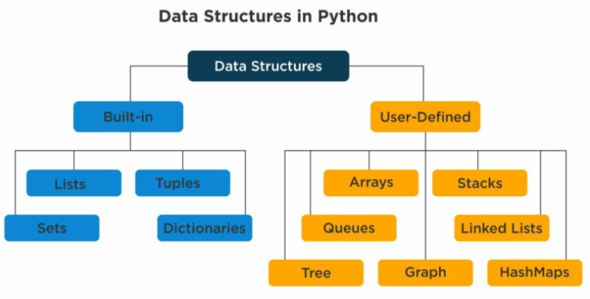
2.1 Repaso de Python: Estructuras de datos
Estructuras de datos: son formas de organizar y almacenar datos de manera eficiente para su posterior manipulación
https://thetapacademy.com/python-datastructures/

Slide 8
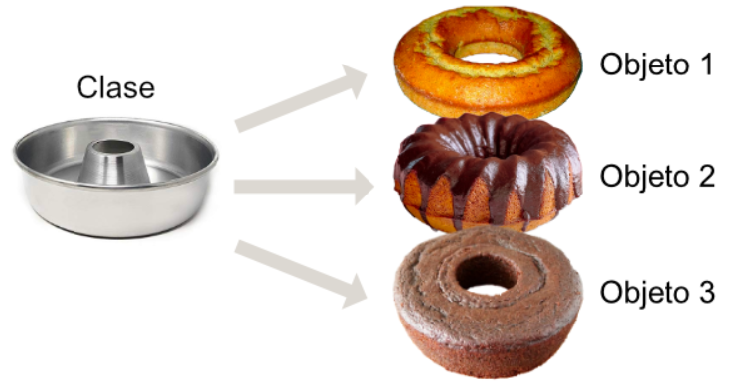
2.2 Repaso de Python: Clases
Características de un lenguaje de programación orientado a objetos (OOP o POO):
Clase: es una plantilla o un plano que define las propiedades y los comportamientos que tendrán los objetos creados a partir de ella. Una clase puede considerarse como un molde que describe cómo se deben crear los objetos y qué pueden hacer.
¿Por qué clases?
Hace que el código sea 'modular’.
Las clases pueden ser reutilizadas y mejoradas por otras clases.
Las clases nos permiten evitar la duplicación de código
Oculta el detalle de implementación del usuario de la clase
https://aprendepython.es/core/modularity/oop/

Slide 9
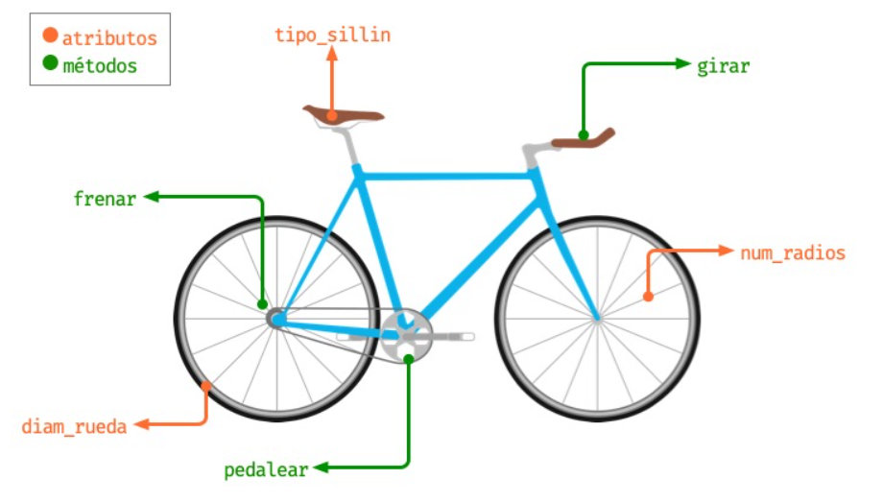
2.3 Repaso de Python: Clases, objetos, atributos, métodos y otros
Una clase puede ser pensada como una plantilla (Acceder a la práctica en cobab)
La misma puede contener ciertas propiedades o atributos y funciones
Ejemplo:
La clase bici()
Un plano para construir una bicicleta, sus características y funciones.
La clase bici() acepta o recibe 3 parámetros: tipo_sillin, num_radios y diam_rueda
La clase bici() tiene sus funciones que operan la bicicleta: girar(), frenar(), pedalear()
https://aprendepython.es/core/modularity/oop/

Slide 10
2.3 Repaso de Python: Clases, objetos, atributos, métodos y otros
Objeto: Un objeto es una instancia de una clase. Representa una entidad del mundo real o un concepto abstracto con características y acciones específicas. Cada objeto tiene su propio conjunto de valores para los atributos y puede realizar las operaciones definidas en los métodos de su clase.
Atributo: También conocido como propiedad o variable de instancia, un atributo es una característica o dato asociado a un objeto. Puede ser cualquier tipo de dato, como números, texto, arreglos o incluso otros objetos.
Método: Un método es una función asociada a una clase u objeto que define su comportamiento. Los métodos representan las acciones que un objeto puede realizar y pueden acceder y manipular los atributos del objeto.
Para usar una clase en un programa, se debe construir un objeto a partir de ella, a esto se le llama crear una instancia de la clase o instanciar (instance of a class, en inglés)
Para crear instanciar o crear una instancia, se debe inicializar la misma con algunos de los parámetros que la misma requiere, es ahí cuando se construye un nuevo objeto. Ej:
La clase bici() acepta o recibe 3 parámetros: tipo_sillin, num_radios y diam_rueda
mi_bici = bici(“grande”,28,560)
Se puede utilizar una función de la clase bici() utilizando el objeto creado
mi_bici.pedalear() lo que haría que el objeto mi_bici ejecute las acciones(código) dentro de dicha función, utilizando o no los parámetros proveidos.

Slide 11
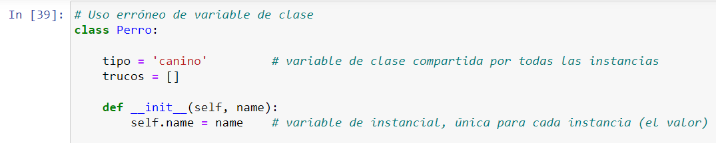
2.3.1 Repaso de Python: Clases - Atributos de instancia
Atributos de instancia
Estan asociadas a un objeto en particular
Cada objeto puede tener un valor diferente para un atributo de instancia
Se definen dentro del constructor __init__()

Slide 12
2.3.2 Repaso de Python: Clases - Atributos de clase
Atributos de clase
Estan asociados a la clase
Cada objeto o instancia de clase tendrá el mismo valor para el atributo de clase
Se define afuera del constructor __init__()
Puede ser accesado desde la clase

Slide 13
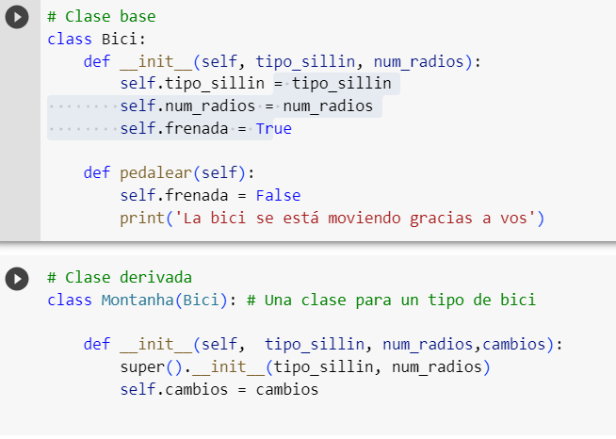
2.3.3 Repaso de Python: Clases Herencia
Herencia
Las clases pueden derivarse de otra clase.
La clase derivada 'hereda' todas las características de la clase base.
Esto le permite construir una jerarquía de clases donde las clases se especializan cada vez más sin tener que implementar todas las características.

Slide 14
3. PyQGIS
PYQGIS es una biblioteca de enlace (wrapper) de Python para acceder a la API de QGIS. Proporciona una interfaz de programación en Python que permite interactuar con todas las funcionalidades y objetos de QGIS desde un entorno de programación en Python.
En términos técnicos, PYQGIS se basa en el uso de la biblioteca PyQt, que es un conjunto de enlaces de Python para la biblioteca Qt. Qt es un framework de desarrollo de aplicaciones multiplataforma que se utiliza ampliamente en la industria del software.
PYQGIS hace posible escribir scripts, complementos y aplicaciones personalizadas para QGIS utilizando Python como lenguaje de programación.
Proporciona una forma poderosa y flexible de interactuar con los datos geoespaciales y las funcionalidades de QGIS, lo que permite la automatización de tareas, el análisis geoespacial y el desarrollo de herramientas personalizadas dentro del entorno de QGIS.

Slide 15
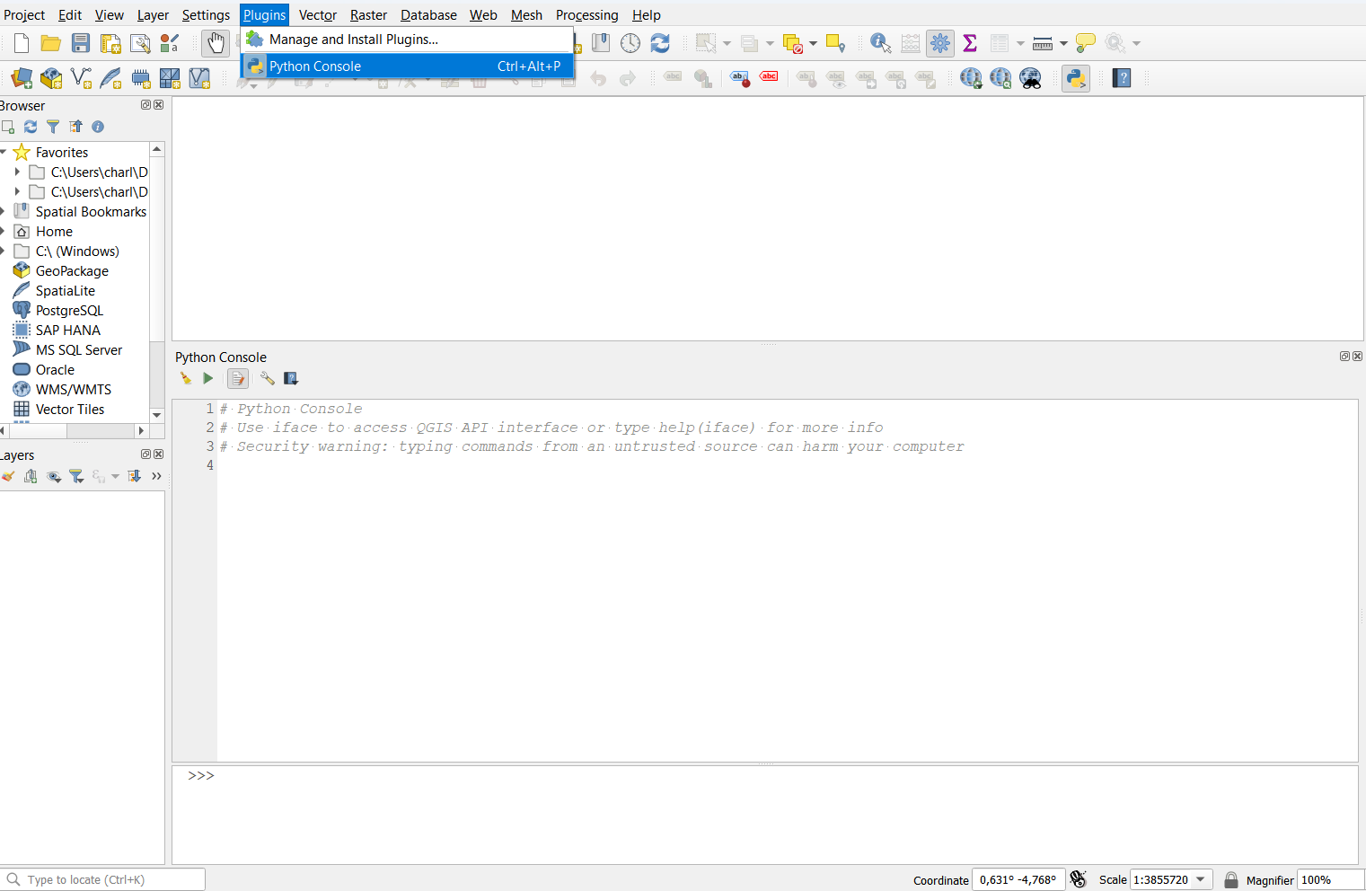
3.1 Acceso a PYQGIS: Consola
A través de la consola de Python de QGIS: es posible ingresar el código que será ejecutado por el interprete de Python. La consola es utilizada normalmente para testeos rápidos, no así para tareas más complejas que involucran mucho código.
Ventana de resultados: aquí se despliegan resultados, mensajes, errores y el código ejecutado
Terminal: Aquí se ingresa el código a ser ejecutado
Elaboración propia

Slide 16
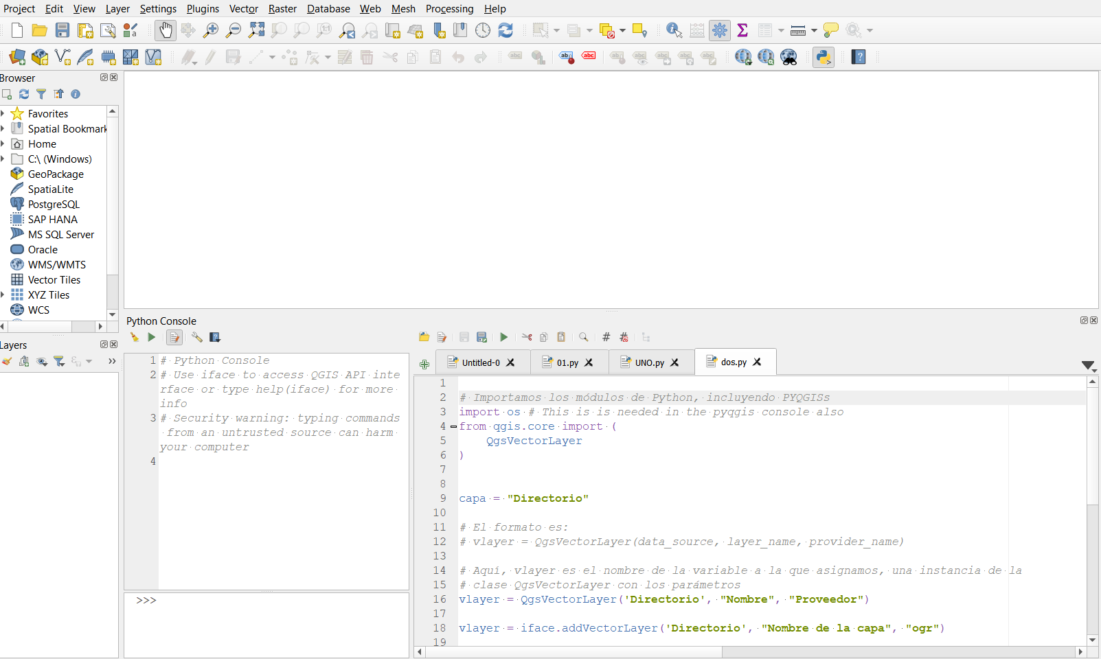
3.2 Acceso a PYQGIS: Editor de código
A través del editor de código, es posible cargar, crear, editar y ejecutar código de Python, casi como un guión, en donde es posible plasma una secuencia de código o comunmente llamado Script, que ejecutará tareas más complejas. Estos scripts se pueden exportar como archivos de Python con extensión “.py”, así mismo los archivos con esta extension se pueden importer dentro del editor de código.
Mostrar editor
Ejecutar código
El editor
Nuevo
script
Abrir un archivo
Comentario
Elaboración propia

Slide 17
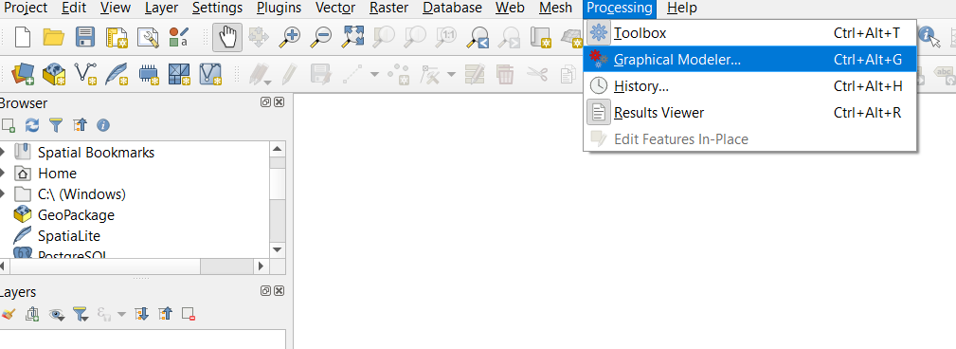
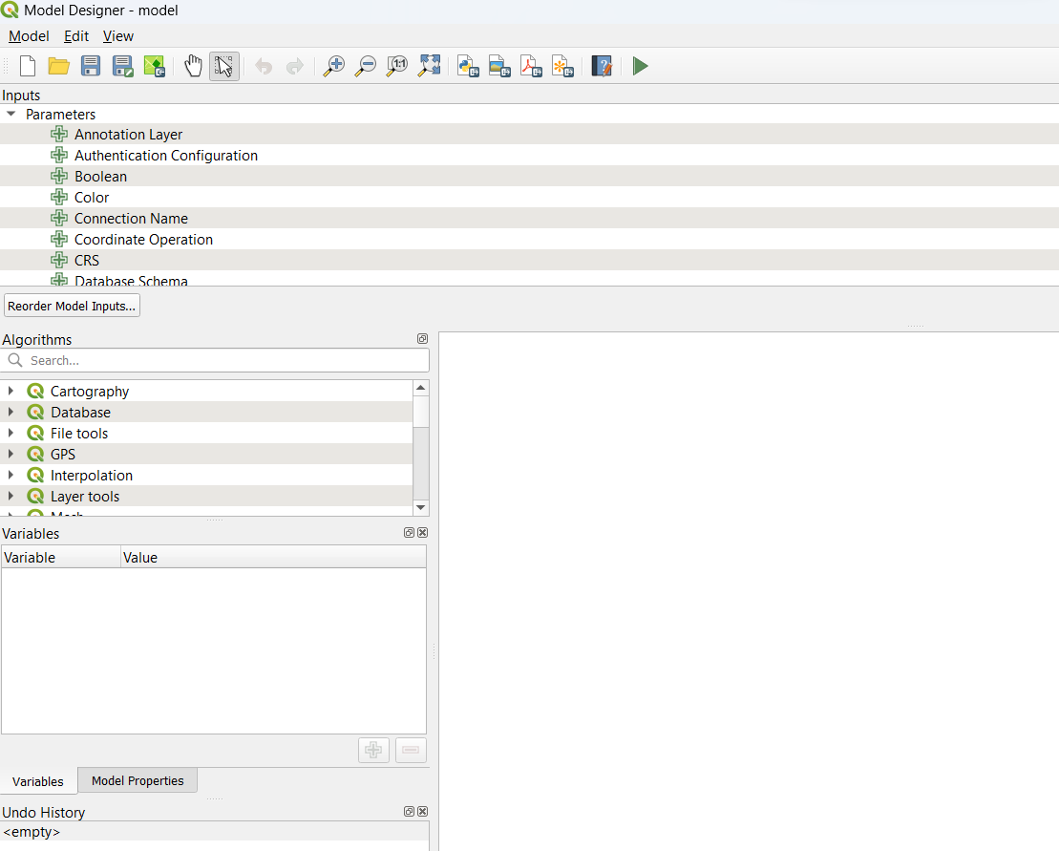
3.3 Acceso a PYQGIS: Model designer
A través del model designer / graphical modeler / modelador gráfico
Aquí se diseña el modelo sin necesidad
de programar.
El modelo puede ser exportado como
un script de Python, como un archivo
con extensión ‘model3’
Así también se puede agregar el mismo
a la caja de procesamiento o processing
toolbox
Elaboración propia

Slide 18
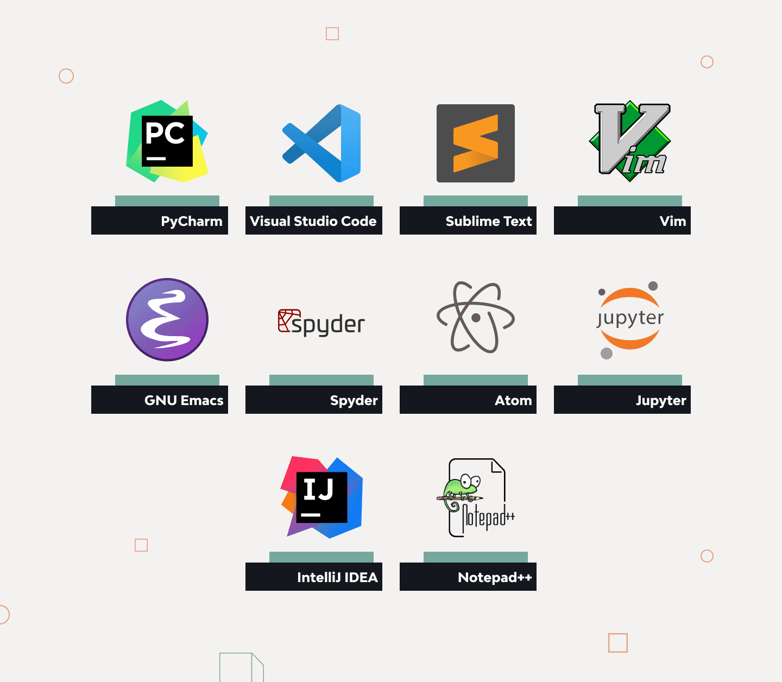
3.4 Acceso a PYQGIS: IDE
A través de un IDE (Integrated development environment) como Jupyter notebooks, PYCHARM, VSCODE, RSTUDIO, etc.
Este tipo de implementaciones está dedicado al desarrollo de complementos o aplicaciones que se sirven de PYQGIS como módulo para los geoprocesamientos.
Lo que se hace normalmente es
crear un environment o ambiente
de desarrollo con una versión de
Python específica y se instala el paquete de qgis y sus dependencias.
Esto no lo tocaremos en este curso, sin embargo, pueden acceder a información adicional a través del siguiente link
https://djangostars.com/blog/python-ide/

Slide 19
3.5 Módulos de PYQGIS y Librerias
PYQGIS proporciona varios módulos que permiten acceder a diferentes funcionalidades y componentes de QGIS desde Python. Estos módulos son parte de la biblioteca PYQGIS y se utilizan para interactuar con la API de QGIS. Algunos de los módulos principales de PYQGIS son:
1. qgis.core: Este módulo es el núcleo de PYQGIS y proporciona acceso a las clases y funciones principales de QGIS. Contiene clases para trabajar con capas, proyectos, geometrías, símbolos, estilos, consultas espaciales, entre otros. También incluye herramientas para realizar análisis espaciales y manipular datos geoespaciales.
2. qgis.gui: Este módulo proporciona clases y funciones para interactuar con la interfaz gráfica de usuario de QGIS desde Python. Permite crear y personalizar ventanas, diálogos, widgets y paneles en la interfaz de QGIS. También proporciona herramientas para controlar la visualización de mapas, interacciones con el usuario y eventos.
3. qgis.analysis: Este módulo contiene funciones y clases para realizar análisis espaciales y geoprocesamiento en QGIS. Proporciona herramientas para realizar operaciones de geoprocesamiento, calcular estadísticas, realizar operaciones de superposición y mucho más.

Slide 20
3.5 Módulos de PYQGIS y Librerias
4. qgis.server: Este módulo permite interactuar con el servidor QGIS Server, que proporciona servicios web de mapas y datos geoespaciales. Permite publicar y acceder a proyectos de QGIS como servicios web y realizar consultas a través de la API REST de QGIS Server.
Estos son solo algunos de los módulos principales de PYQGIS, pero hay más módulos disponibles que proporcionan funcionalidades adicionales y complementarias.
Es importante tener en cuenta que la disponibilidad y el alcance de los módulos pueden variar según la versión de QGIS que estés utilizando. Es recomendable consultar la documentación oficial de PYQGIS para obtener detalles específicos sobre los módulos y sus funcionalidades en la versión de QGIS que estés utilizando.

Slide 21
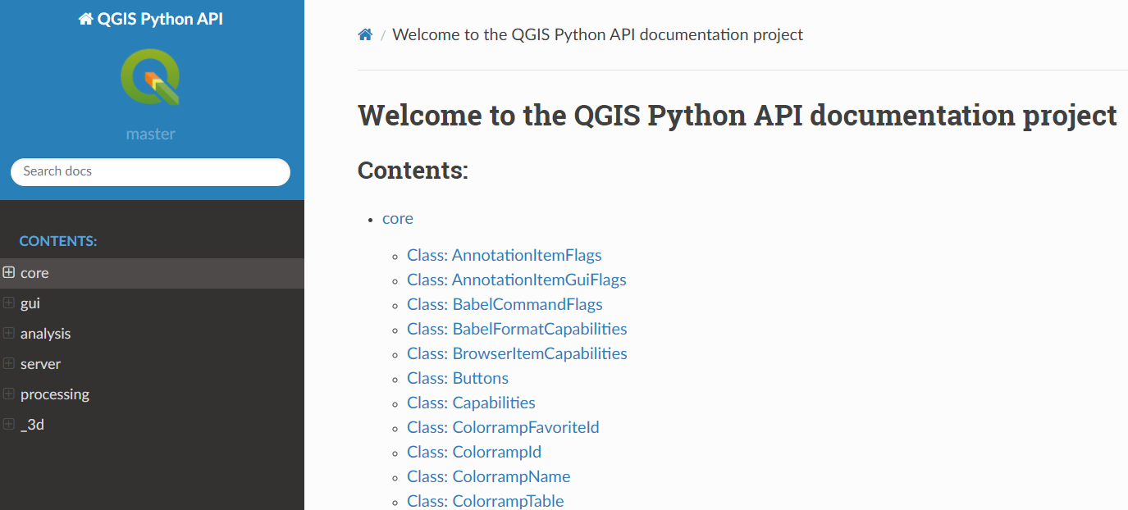
3.6 Módulos de PYQGIS y Librerias
https://qgis.org/pyqgis/master/

Slide 22
4. Estructura de PYQGIS y como utilizarlo: Herencia en PYQGIS
Se trata de entender su lógica y poco a poco uno va descubriendo que también es una herramienta muy completa y muy práctica.
Todas las clases de PyQGIS son derivadas de la clase base llamada QObject()
Ejemplos
QgsMapLayer() es la clase para todas los tipos de capas de mapa
QgsRasterLayer() es una clase derivada de QgsMapLayer()
QgsPointCloudLayer() es una clase derivada de QgsMapLayer()
QgsVectorLayer() es una clase derivada de QgsMapLayer()
QgsAuxiliaryLayer() es una clase derivada de QgsVectorLayer()

Slide 23
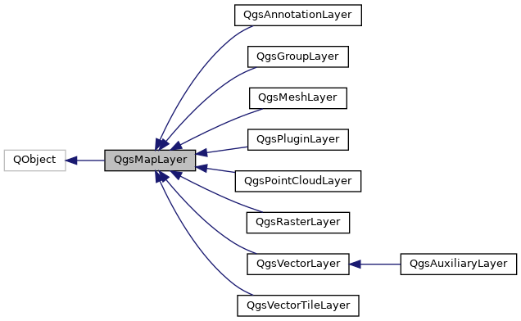
4. Estructura de PYQGIS y como utilizarlo: Herencia en PYQGIS

Slide 24
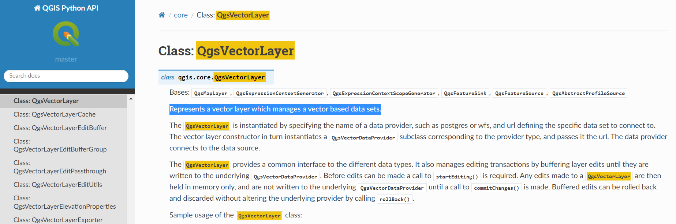
4. Estructura de PYQGIS y como utilizarlo: Buscando en la API
Comencemos a trabajar con las clases de PyQGIS ahora. QGIS tiene clases para toda la gama de operaciones, desde la creación de la interfaz de usuario hasta el geoprocesamiento. Veremos cómo acceder a estas clases a través de la API de PyQGIS.
API de QGIS (C++):
PyQGIS o QGIS Python API

Slide 25
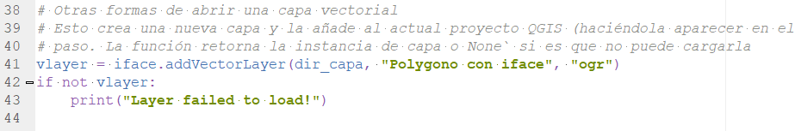
4.1 Importación de archivos vectoriales:
Se puede importar varios tipos de archivos vectoriales, en este curso se trabajará con archivos shapefile, sin embargo, se pueden importar:
Gpkg
Dxf
PostGIS y otras bases de datos espaciales
CSV
GPX
MySQL WKB
WFS
Ir al Python cookbook para más info acerca de las opciones de importación de archivos vectoriales
Veamos la clase QgsVectorLayer
https://qgis.org/pyqgis/master/core/QgsVectorLayer.html#module-QgsVectorLayer

Slide 26
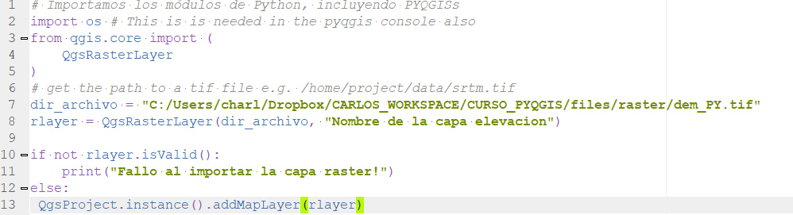

4.2 Importación de archivos raster:
Para acceder a un archivo raster, se utiliza la librería GDAL. Esta soporta un amplio rango de formatos de archivo (Visitar el Python cookbook y API). En caso de que tenga problemas al abrir algún archivo, compruebe si es que su GDAL tiene soporte para el formato en particular (no todos los formatos están disponibles de forma predeterminada). Para cargar un raster desde un archivo, especifique el nombre del archivo y su nombre de visualización:
De manera similar a las capas vectoriales, las capas raster pueden ser cargadas utilizando la función addRasterLayer de un objeto perteneciente a QgisInterface
https://qgis.org/pyqgis/master/core/QgsRasterLayer.html#module-QgsRasterLayer

Slide 27
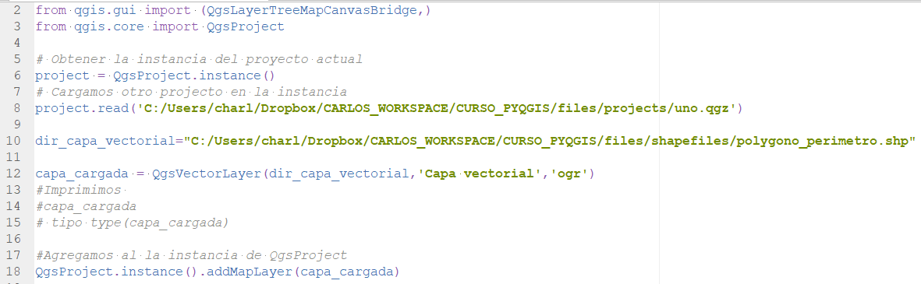
4.3 Instancia QgsProject:
Siempre que se quiera utilizar las capas abiertas para la representación, se deberán agregar a la instancia de QgsProject. La instancia QgsProject toma la posesión de las capas y más adelante, se puede acceder desde cualquier parte de la aplicación mediante su identificador único. . Cuando la capa se elimina del proyecto, también se elimina de la memoria. Las capas pueden ser eliminadas por el usuario en la interfaz QGIS, o a través de Python usando el método removeMapLayer(). (Script: 04_trabajando_con_capas_y_proyectos.py)
De manera similar a las capas vectoriales, las capas raster pueden ser cargadas utilizando la función addRasterLayer de un objeto perteneciente a QgisInterface
https://qgis.org/pyqgis/master/core/QgsRasterLayer.html#module-QgsRasterLayer

Slide 28
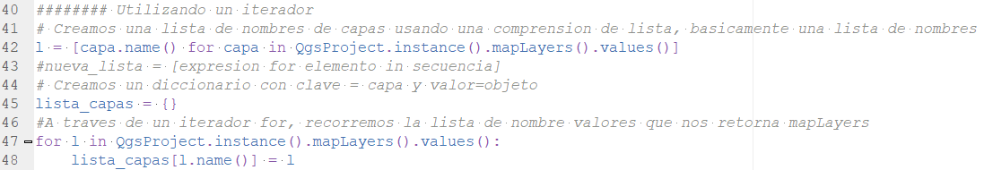
4.3.1 Instancia QgsProject: Recuperando capas con QgsProject
Puede usar la clase QgsProject para recuperar información sobre la TOC y todas las capas cargadas. Debe crear una instance de QgsProject y usar sus métodos para obtener las capas cargadas. El método principal es mapLayers(). Devolverá un diccionario con las capas cargadas:
Las claves del diccionario son las ids únicas de capa mientras que los valores son los objetos relacionados.

Slide 29
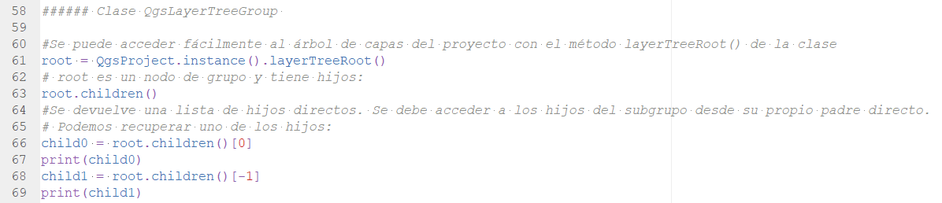
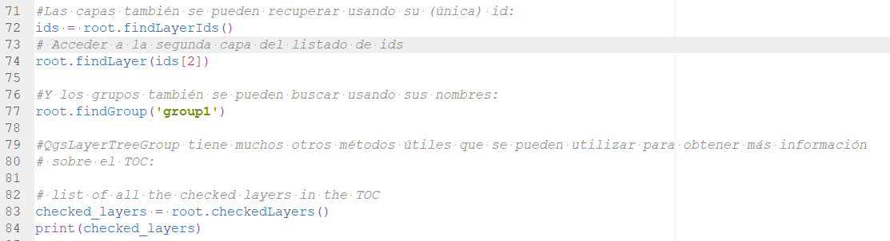
4.3.2 Instancia QgsProject: Recuperando capas con QgsLayerTreeGroup
La capa árbol es una estructura clásica de árbol construida con nodos. Hay actualmente dos tipos de nodos: nodos de grupo (QgsLayerTreeGroup) y nodos de capa (QgsLayerTreeLayer).

Slide 30
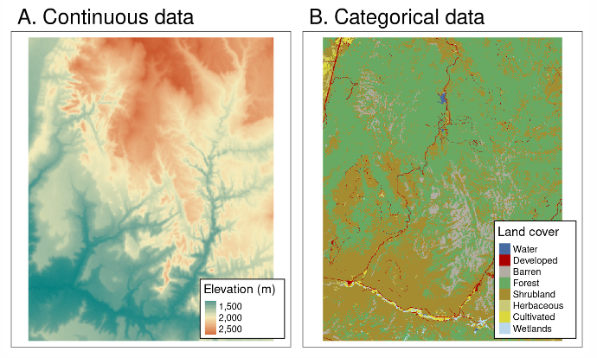
5. Usar las capas ráster
Una capa ráster está compuesta por una o más bandas ráster — denominadas como raster monobanda o multibanda. Una banda representa una matriz de valores. Una imagen a color (p. ej. una fotografía aérea) es un ráster que está constituido por bandas roja, azul y verde. Los rásteres de banda única, representan generalmente variables continuas (p. ej. elevación) o variables discretas (p. ej. uso del suelo). En algunos casos, una capa ráster viene con una paleta y los valores ráster se refieren a los colores almacenados en la paleta. (Script: 05_usando_capas_raster.py)

Slide 31
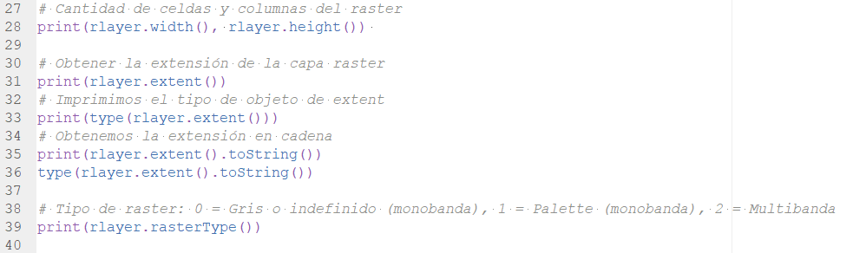
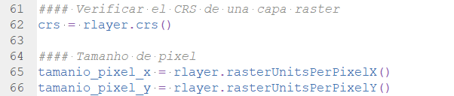
5.1 Usar las capas ráster
Obteniendo información de una capa raster

Slide 32
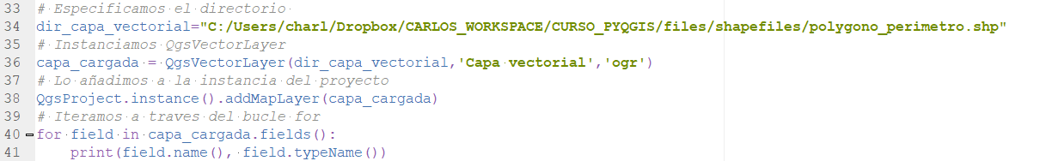
6. Usar las capas capas vectoriales
Gran parte de los usos que se dan a las capas vectoriales están disponibles a través de los métodos de la clase QgsVectorLayer. Script: 06_usando_capas_vectoriales.py
6.1 Recuperando información sobre atributos
Puede recuperar información sobre los campos asociados a una capa vectorial llamando el método fields() de un objeto de la clase QgsVectorLayer

Slide 33
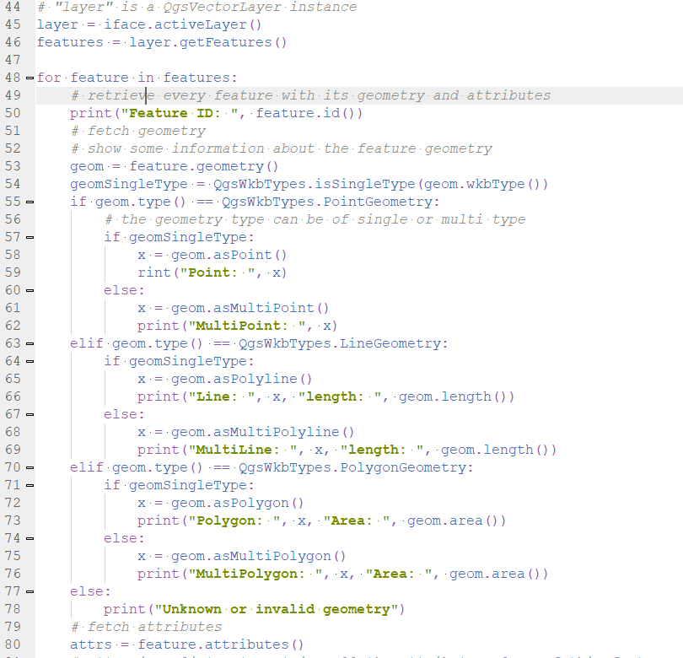
6.2 Iterando sobre la capa vectorial
La iteración de las entidades de una capa vectorial es una de las tareas más comunes. A continuación se muestra un ejemplo del código básico simple para realizar esta tarea y mostrar cierta información sobre cada característica. Se supone que la variable “”layer”” tiene un objeto QgsVectorLayer.

Slide 34
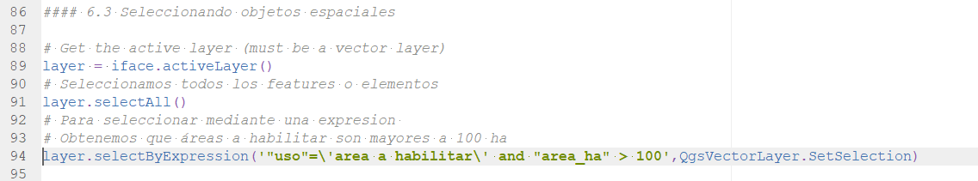
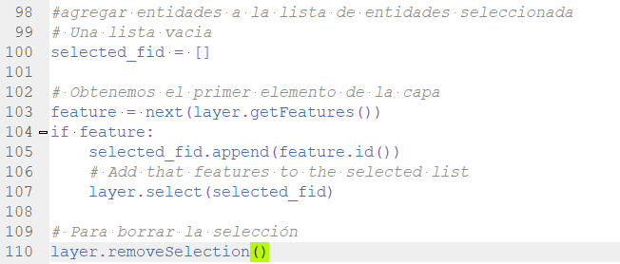
6.3 Seleccionando objetos espaciales
Para seleccionar usando una expresión, utilice el método selectByExpression()
Para agregar entidades a la lista de entidades seleccionada para una capa determinada, puede llamar a select() pasándole la lista de identificadores de las entidades:

Slide 35
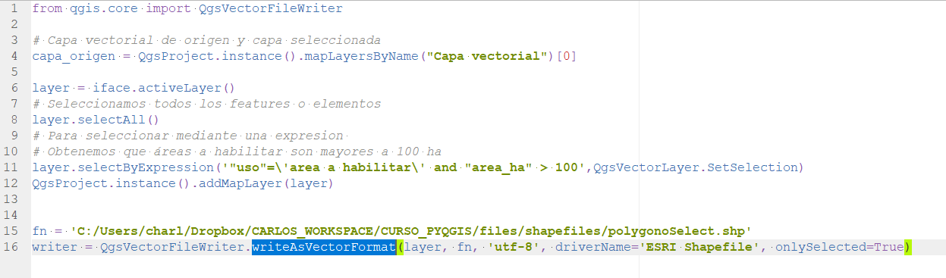
6.4 Exportando vectores
Para exportar los vectores utilizamos la clase QgsVectorFileWriter y el método writeAsVectorFormat, esto sirve para shapefiles y geopackage

Slide 36
7. Usando el modelador gráfico
El modelador gráfico le permite crear modelos complejos utilizando una interfaz simple y fácil de usar. Cuando se trabaja con un SIG, la mayoría de las operaciones de análisis no están aisladas, sino que forman parte de una cadena de operaciones.
Aquí se diseña el modelo sin necesidad
de programar.
El modelo puede ser exportado como
un script de Python, como un archivo
con extensión ‘model3’
Así también se puede agregar el mismo
a la caja de procesamiento o processing
toolbox

Slide 37
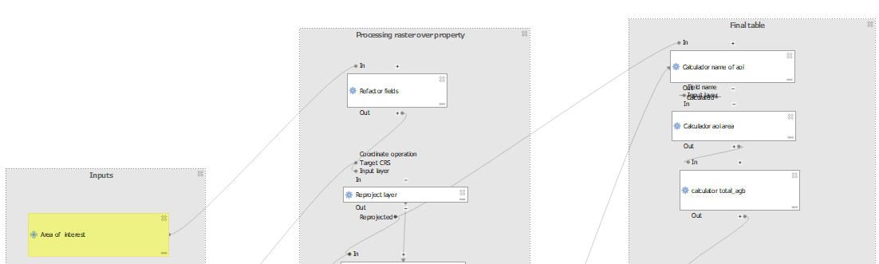
7.1 Usando el modelador gráfico
La creación de un modelo se compone de dos pasos fundamentales:
Definición de los “inputs” necesarios. Estos “inputs” se añaden a la ventana de parámetros, por lo que el usuario puede establecer sus valores al ejecutar el modelo. Este es en sí mismo un algoritmo, por lo que la ventana de parámetros se genera automáticamente.
Definición del flujo de trabajo. Utilizando los datos de entrada del modelo, el flujo de trabajo se define mediante la adición de algoritmos y seleccionando como usan esos “inputs” o “outputs” generados por otros algoritmos que ya están en el modelo.

Slide 38
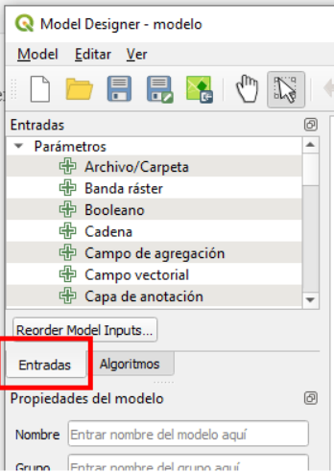
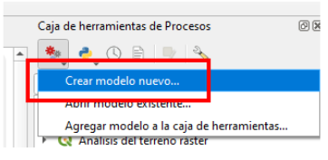
7.2.1 Usando el modelador gráfico
Cargamos las capas vectoriales área2 e hidro2. Vamos a caja de herramientas y Crear modelo nuevo
El primer paso para crear un modelo es definir los inputs que este necesita, esto lo realizamos desde la pestaña Entradas, en la parte izquierda de la interfaz.

Slide 39
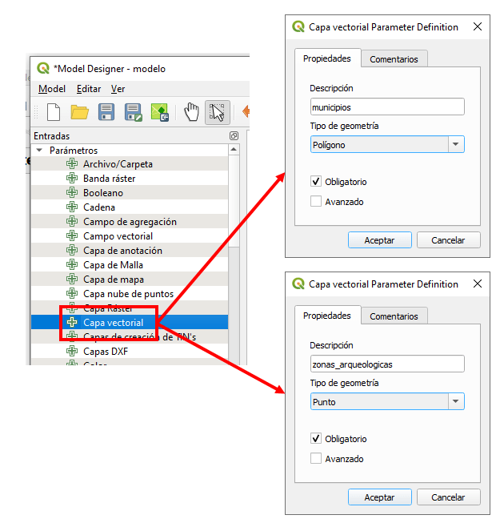
7.2.2 Usando el modelador gráfico
Haz doble clic sobre el parámetro Capa vectorial para añadir las capas area2.shp e hidro.shp al modelo como inputs.
https://mappinggis.com/2014/08/crear-un-modelo-de-procesado-en-qgis-el-model-builder-de-qgis/

Slide 40
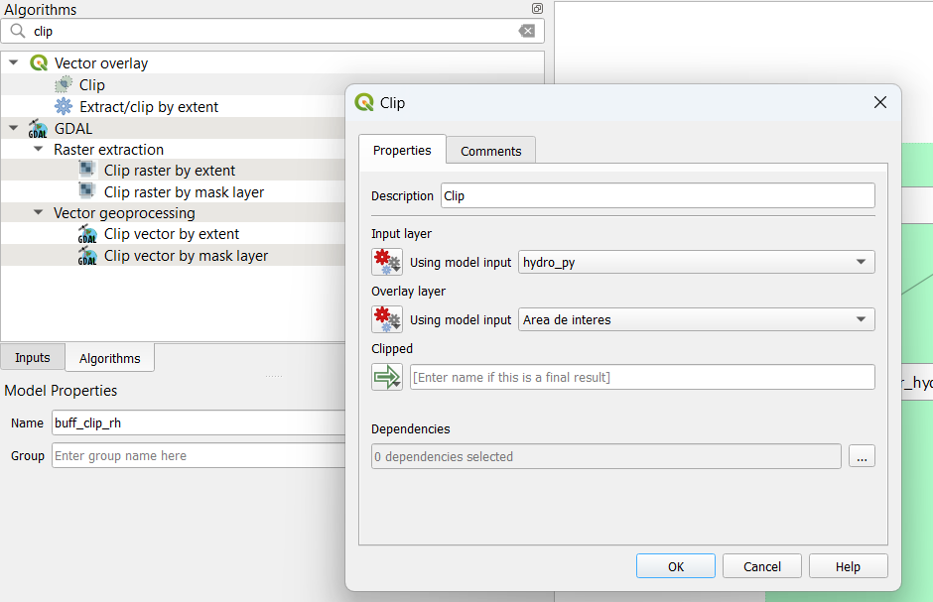
7.2.3 Usando el modelador gráfico
Una vez añadidos los inputs o entradas, podemos iniciar el flujo de procesamiento. Para esto vamos a la pestaña de Algoritmos, en donde se encuentra la gran mayoria de herramientas de procesamiento que Podemos implementar a través del modelador.

Slide 41
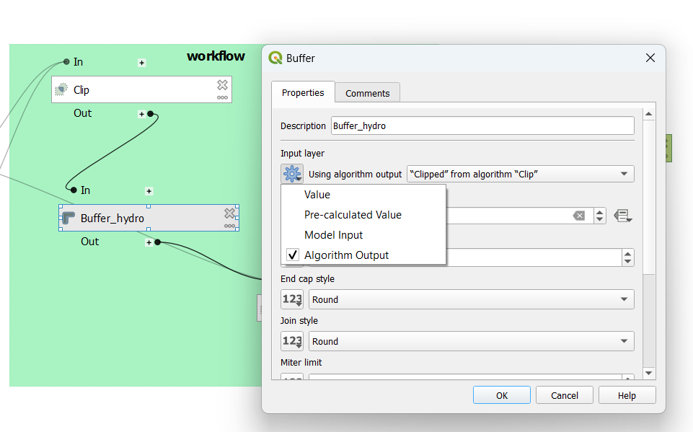
7.2.4 Usando el modelador gráfico
Vamos añadiendo los algoritmos y conecciones extre resultados necesarios para nuestro modelo. Esto puede incluir por ejemplo, resultados de un algoritmo como entrada para otro algoritmo u otros algoritmos utilizados en el modelo.
Así también, en modelos complejos, es possible establecer el orden en que suceden las cosas a través de las dependencias

Slide 42
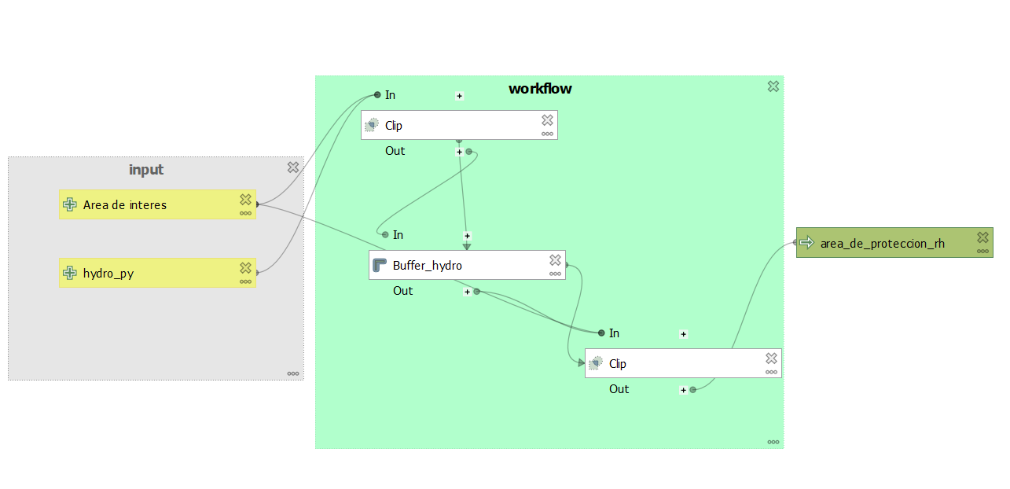
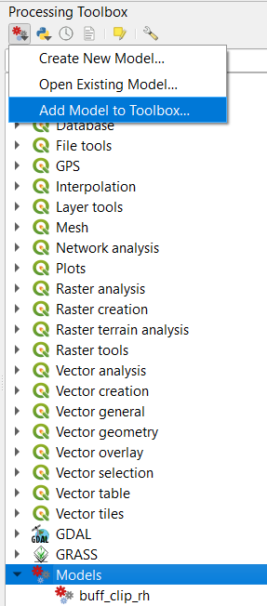
7.2.5 Usando el modelador gráfico
Una vez finalizado el modelo, podemos validarlo y añadirlo a nuestra caja de procesamiento

Slide 43
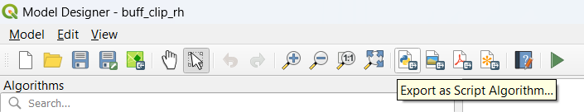
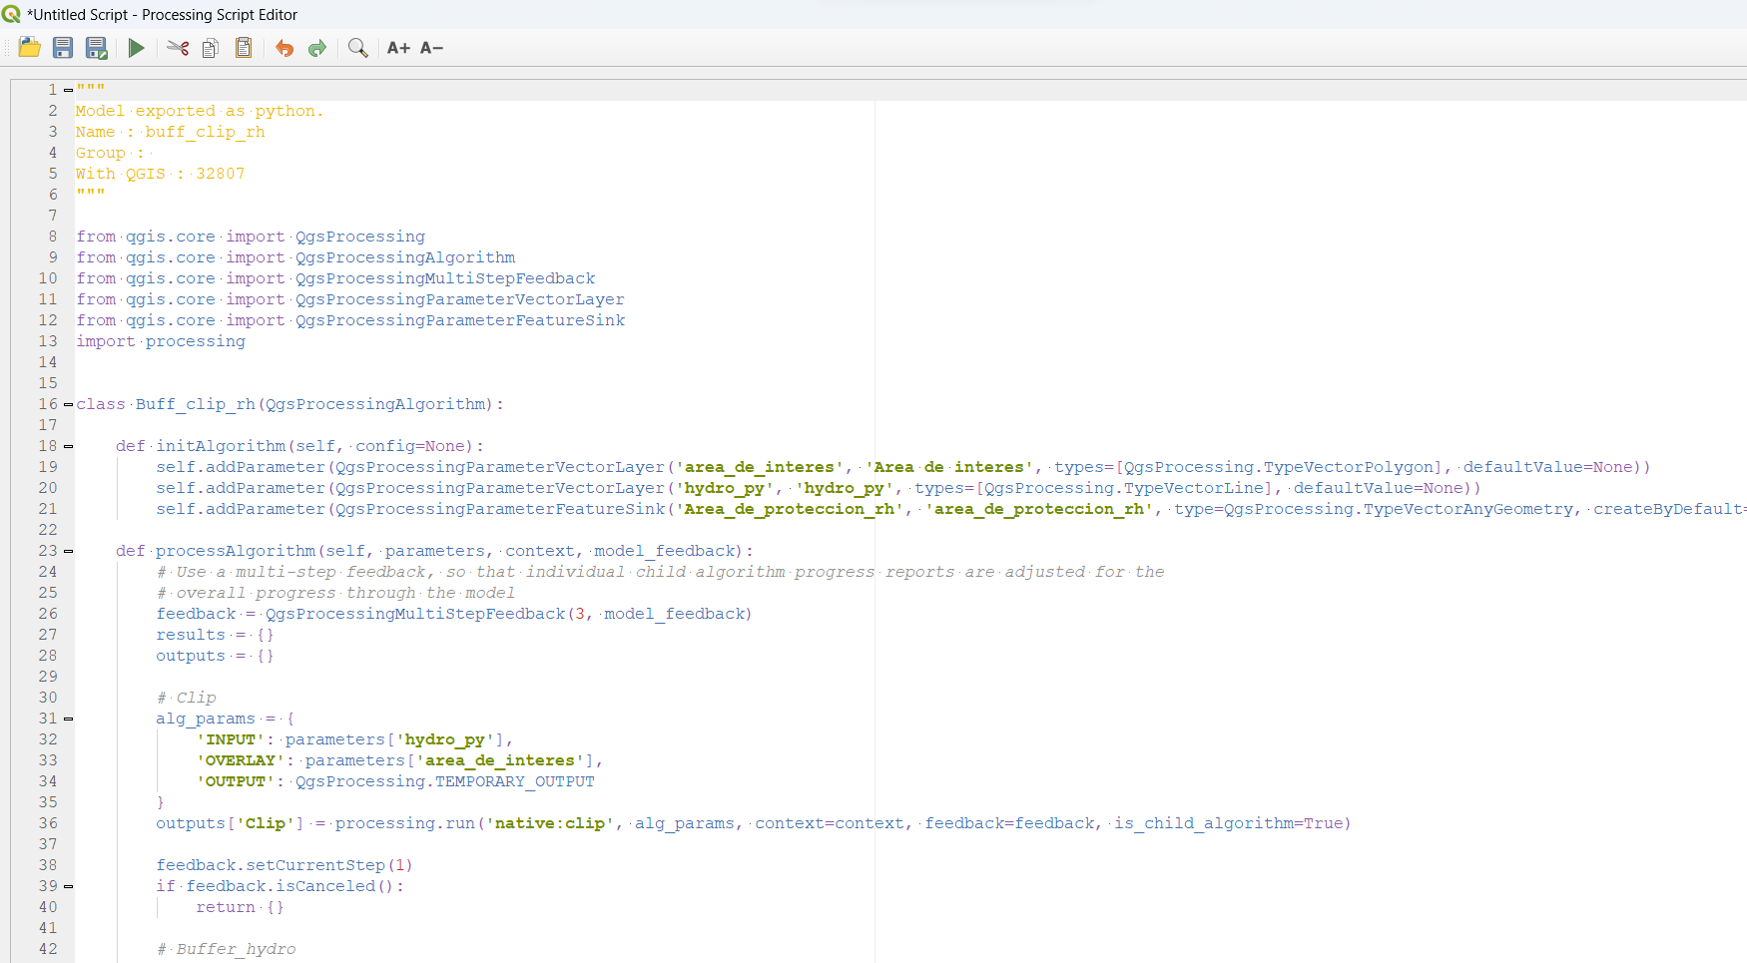
7.2.5 Usando el modelador gráfico
Una vez finalizado el modelo, podemos validarlo y añadirlo a nuestra caja de procesamiento y también exportarlo como script the Python

Slide 44
7.2.6 Ejercicios
1- Crear un modelo a través del modelador gráfico que compruebe el solapamiento
de áreas de interés, con Áreas Silvestres protegidas y comunidades indígenas. El resultado final del modelo, en caso de existir solapamiento, deberá consistir en las áreas solapadas, con áreas calculadas
2- Exportar el modelo en un script de python

Slide 45
8. Documentación y Bibliografía
1. Documentación oficial de QGIS:
• Pueden encontrar la documentación oficial de QGIS en el sitio web de QGIS. La documentación proporciona información detallada sobre todas las funcionalidades de QGIS, incluyendo PYQGIS. https://docs.qgis.org/
2. Documentación de la API de PYQGIS:
• La documentación de la API de PYQGIS es una referencia completa de las clases, métodos y propiedades disponibles en PYQGIS. Proporciona descripciones detalladas de cada clase y sus métodos, así como ejemplos de código. https://qgis.org/pyqgis/master/
3. PyQGIS Cookbook
https://docs.qgis.org/3.28/en/docs/pyqgis_developer_cookbook/intro.html
https://docs.qgis.org/3.28/pdf/es/QGIS-3.28-PyQGISDeveloperCookbook-es.pdf
4. PyQGIS Samples
https://webgeodatavore.github.io/pyqgis-samples/
5. Materiales del curso
https://drive.google.com/drive/folders/12738aTI0F15gIBFRUPWHchq2yZjiC-CT?usp=sharing

Slide 46
9 Referencias de interés
Recursos:
https://recursospython.com/guias-y-manuales/clases-y-orientacion-a-objetos/
https://www.cs.upc.edu/~bejar/ecsdi/Laboratorio/Python.pdf
https://docs.qgis.org/3.28/pdf/es/QGIS-3.28-PyQGISDeveloperCookbook-es.pdf
https://docs.qgis.org/3.28/es/docs/user_manual/
https://docs.qgis.org/3.28/es/docs/user_manual/processing/modeler.html
https://qgis.org/pyqgis/master
https://api.qgis.org/api/classQgsRasterLayer.html
https://pythongis.org/
https://sustainability-gis.readthedocs.io/en/latest/lessons/L1/intro-to-python-geostack.html
https://github.com/gicait/python-for-geospatial-data-analysis
https://github.com/volaya/curso-qgis-python/tree/master

Slide 47
Muchas gracias!!
Carlos Giménez Larrosa
Correo: charlieswall@gmail.com

